Slide 1


Slide 2






تعيين تلميذ(ة) للإجابة
توجيهات و شرح التعليمات.
عرض فيديو.
المرور بين الصفوف للمساعدة و تصحيح الإنجازات.
عمل في ثنائيات.
نهاية الشريط، المرور إلى الشريحة الموالية.

Slide 3

تنظيم حصص الأسبوع التربوي
اليوم 4 -
اليوم 1 -
أنشطة اعتيادية>
قراءة : استثمار النص.
الاستماع والتحدث : الإنتاج.
تمارين كتابية: البنيات اللغوية.
أنشطة اعتيادية.
معجم.
الاستماع والتحدث.
الطلاقة.
اليوم 5 -
اليوم 2 -
أنشطة اعتيادية.
الاستماع والتحدث : إعادة الإنتاج.
قراءة: استخلاص العبرة،
تعبير كتابي،
إملاء 2/2 ،
أنشطة اعتيادية.
الاستماع والتحدث : عناصر الحكاية.
القراءة استراتيجية المفردات.
خط ونقل.
اليوم 6 -
اليوم 3 -
أنشطة اعتيادية.
الطلاقة: توليف ودعم.
توليف ودعم.
قراءة إثرائية.
أنشطة اعتيادية.
الاستماع والتحدث : البنية السردية / الوضعية التواصلية.
قراءة: استراتيجية الفهم.
إملاء ½:.
Révision
Lecture offerte

Slide 4








هيكلة حصة اليوم
-01افتتاح الحصة
تحدي الطلاقة
إملاء
- 02قراءة
تنمية الطلاقةــــ استثمار النص.
- 03استماع وتحدث
ورشة التحدث: استعمال أساليب الوصف في وضعيات جديدة.
- 04تمارين كتابية
تمارين تطبيقية حول النص + تحويلات وتركيب جمل (القرار النحوي).

Slide 5

عند نهاية الحصة
على الأقل 80 % من المتعلمين سيكونون قادرين على:
قراءة فقرات بطلاقة في حدود 40 كلمة.
استعمال أساليب الوصف في وضعيات جديدة.
التدرب على التحويلات + تركيب جمل بترتيب كلمات.

Slide 6


افتتاح الحصة
افتتاح الحصة
الترحيب وتدبير السلوك.
الأنشطة الاعتيادية: تحدي الطلاقة/ إملاء.

Slide 7


مرحبا بكم . سننطلق في حصة اللغة العربية .
اختـتام الحــصة
تمارين كتابية
استـماع وتحدث
قراءة
افتتاح الحصة

Slide 8


قبل أن نبدأ حصة اليوم سأخبركم عن شروط الحصول على نجمة التميز.
اختـتام الحــصة
تمارين كتابية
استـماع وتحدث
قراءة
افتتاح الحصة
أُنْصِتُ وأَنْتَبِهُ جَيِّداً لِلدَّرْسِ.
دونَ أَن أَقِف، أَرْفَعُ أُصْبُعي لِلْإجابَةِ.

Slide 9


ضعوا اللوحة والكراسة في القمطر.
اختـتام الحــصة
تمارين كتابية
استـماع وتحدث
قراءة
افتتاح الحصة

Slide 10
سنبدأ تحدي الطلاقة. سيقوم منكم 5 تلاميذ لقراءة فقرة بدقة واسترسال.
اختـتام الحــصة
تمارين كتابية
استـماع وتحدث
قراءة
افتتاح الحصة
أَلْعَبُ مَعَ أَصْدِقائي في حَديقَةِ ﭐلْمَدينَة. نَرْكُضُ وَنَضْحَكُ وَنَلْعَبُ بِـﭐلْكُرَة. نَجْلِسُ تَحْتَ ﭐلْأَشْجارِ ﭐلْكَبيرَة. نَشْرَبُ ﭐلْماءَ وَنَأْكُلُ ﭐلْفَواكِهَ ﭐللَّذيذَة. ﭐلْحَديقَةُ خَضْراءُ وَجَميلَة. فيها وُرودٌ مُلَوَّنَةٌ وَعَصافيرُ مُغَرِّدَة. أُحِبُّ مَدينَتي كَثيرا.

Slide 11

أمامكم دقيقة واحدة لقراءة صامتة للفقرة.
اختـتام الحــصة
تمارين كتابية
استـماع وتحدث
قراءة
افتتاح الحصة
أَلْعَبُ مَعَ أَصْدِقائي في حَديقَةِ ﭐلْمَدينَة. نَرْكُضُ وَنَضْحَكُ وَنَلْعَبُ بِـﭐلْكُرَة. نَجْلِسُ تَحْتَ ﭐلْأَشْجارِ ﭐلْكَبيرَة. نَشْرَبُ ﭐلْماءَ وَنَأْكُلُ ﭐلْفَواكِهَ ﭐللَّذيذَة. ﭐلْحَديقَةُ خَضْراءُ وَجَميلَة. فيها وُرودٌ مُلَوَّنَةٌ وَعَصافيرُ مُغَرِّدَة. أُحِبُّ مَدينَتي كَثيرا.

Slide 12
من يقرأ؟ يسجل الأستاذ على سجل الطلاقة.
اختـتام الحــصة
تمارين كتابية
استـماع وتحدث
قراءة
افتتاح الحصة
أَلْعَبُ مَعَ أَصْدِقائي في حَديقَةِ ﭐلْمَدينَة. نَرْكُضُ وَنَضْحَكُ وَنَلْعَبُ بِـﭐلْكُرَة. نَجْلِسُ تَحْتَ ﭐلْأَشْجارِ ﭐلْكَبيرَة. نَشْرَبُ ﭐلْماءَ وَنَأْكُلُ ﭐلْفَواكِهَ ﭐللَّذيذَة. ﭐلْحَديقَةُ خَضْراءُ وَجَميلَة. فيها وُرودٌ مُلَوَّنَةٌ وَعَصافيرُ مُغَرِّدَة. أُحِبُّ مَدينَتي كَثيرا.

Slide 13

خذوا ألواحكم سأملي عليكم كلمات.
اختـتام الحــصة
تمارين كتابية
استـماع وتحدث
قراءة
افتتاح الحصة

Slide 14
سأقرأ الكلمات أولا. من يقرأ ؟
اختـتام الحــصة
تمارين كتابية
استـماع وتحدث
قراءة
افتتاح الحصة
بارِجَــةٌ
رَسَمَـتْ
نَباتٌ

Slide 15
انظروا إلى الكلمة جيدا.
اختـتام الحــصة
تمارين كتابية
استـماع وتحدث
قراءة
افتتاح الحصة
نَـباتٌ

Slide 16
اكتبوا: ينطق الأستاذ الكلمة.
اختـتام الحــصة
تمارين كتابية
استـماع وتحدث
قراءة
افتتاح الحصة

Slide 17
صححوا.
اختـتام الحــصة
تمارين كتابية
استـماع وتحدث
قراءة
افتتاح الحصة
نَباتٌ

Slide 18
انظروا إلى الكلمة جيدا.
اختـتام الحــصة
تمارين كتابية
استـماع وتحدث
قراءة
افتتاح الحصة
رَسَمَـتْ

Slide 19
اكتبوا: ينطق الأستاذ الكلمة.
اختـتام الحــصة
تمارين كتابية
استـماع وتحدث
قراءة
افتتاح الحصة

Slide 20
صححوا
اختـتام الحــصة
تمارين كتابية
استـماع وتحدث
قراءة
افتتاح الحصة
رَسَمَـتْ
تَرْحيبٌ

Slide 21
انظروا إلى الكلمة جيدا.
اختـتام الحــصة
تمارين كتابية
استـماع وتحدث
قراءة
افتتاح الحصة
بارِجَــةٌ

Slide 22
اكتبوا: ينطق الأستاذ الكلمة.
اختـتام الحــصة
تمارين كتابية
استـماع وتحدث
قراءة
افتتاح الحصة

Slide 23
صححوا.
اختـتام الحــصة
تمارين كتابية
استـماع وتحدث
قراءة
افتتاح الحصة
بارِجَــةٌ

Slide 24
قراءة
قراءة
تنمية الطلاقة ــــ استثمار النص.

Slide 25

من يذكرنا بعنوان النص الذي قرأناه؟ عم يتحدث هذا النص؟
اختـتام الحــصة
تمارين كتابية
استـماع وتحدث
قراءة
افتتاح الحصة

Slide 26
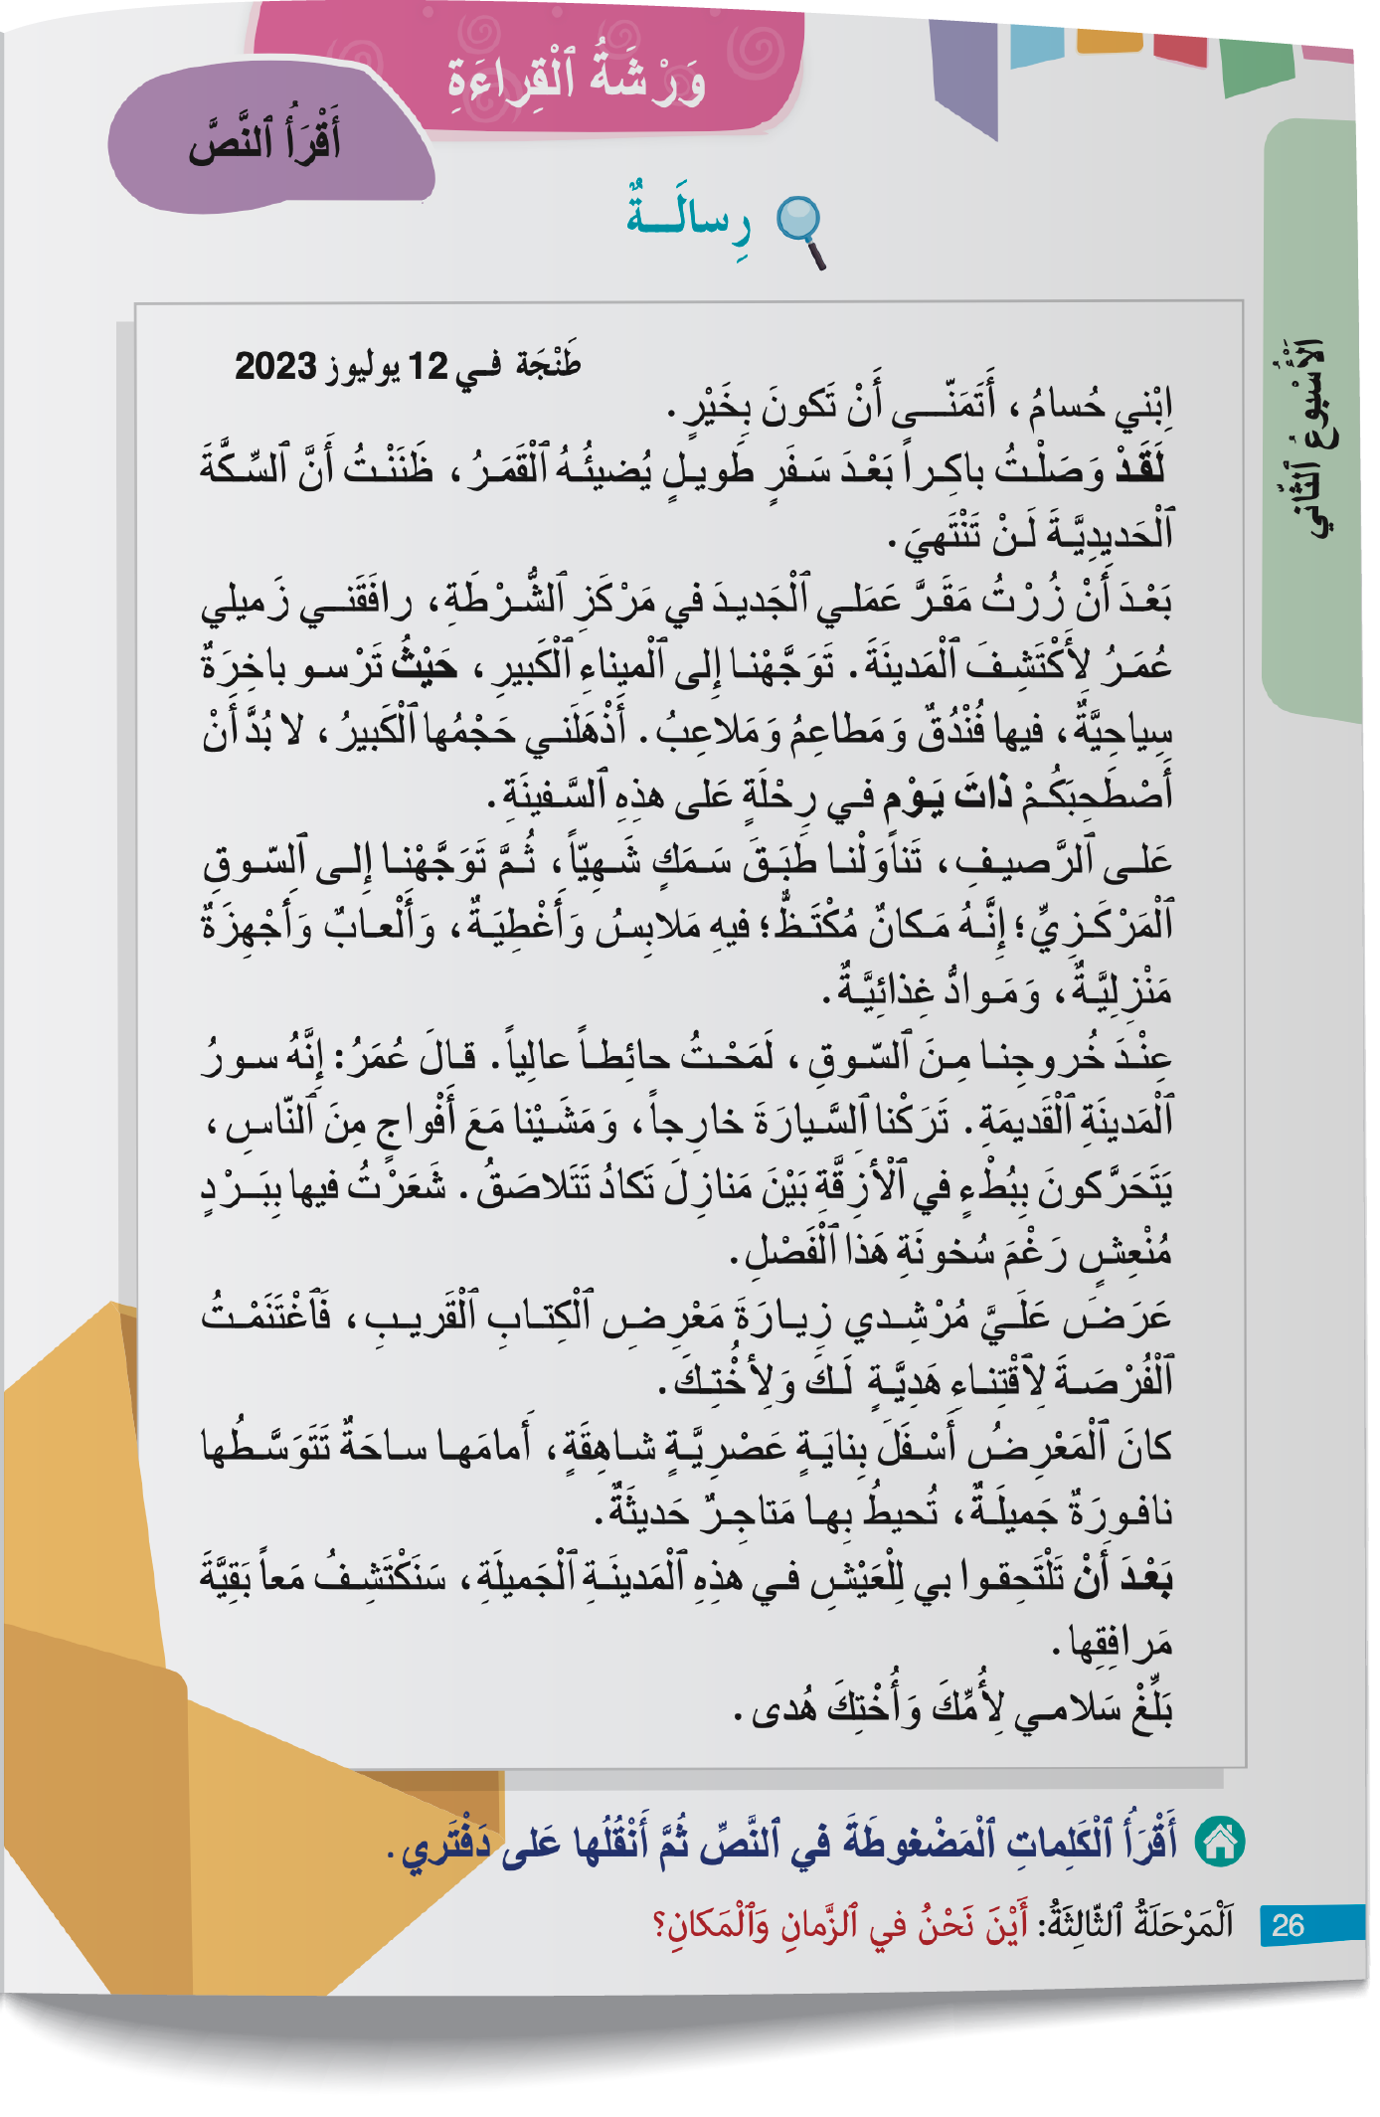
من يقرأ؟ من يتابع؟
اختـتام الحــصة
تمارين كتابية
استـماع وتحدث
قراءة
افتتاح الحصة

Slide 27

من يقرأ السؤال؟ من يجيب؟
اختـتام الحــصة
تمارين كتابية
استـماع وتحدث
قراءة
افتتاح الحصة
ما ﭐسْمُ ﭐلْمَدينَةِ الَّتي زارَها ﭐلْأَبُ ؟
...........................................

Slide 28
من يقرأ الجواب؟ أين وجدتم الجواب في النص؟
اختـتام الحــصة
تمارين كتابية
استـماع وتحدث
قراءة
افتتاح الحصة
ما ﭐسْمُ ﭐلْمَدينَةِ الَّتي زارَها ﭐلْأَبُ ؟
مَدينَةُ طَنْجَةَ.

Slide 29
من يقرأ السؤال؟ من يجيب؟
اختـتام الحــصة
تمارين كتابية
استـماع وتحدث
قراءة
افتتاح الحصة
مِمَّنْ تَتَكَوَّنُ أُسْرَةُ حُسامُ؟
...........................................

Slide 30
من يقرأ الجواب؟ انقلوا الجواب على كراساتكم.
اختـتام الحــصة
تمارين كتابية
استـماع وتحدث
قراءة
افتتاح الحصة
مِمَّنْ تَتَكَوَّنُ أُسْرَةُ حُسامُ؟
تَتَكَوَّنُ الْأُسْرَةُ مِنْ حُسامَ وَأُخْتِهِ وَأُمِّهِ وَأَبيهِ.

Slide 31
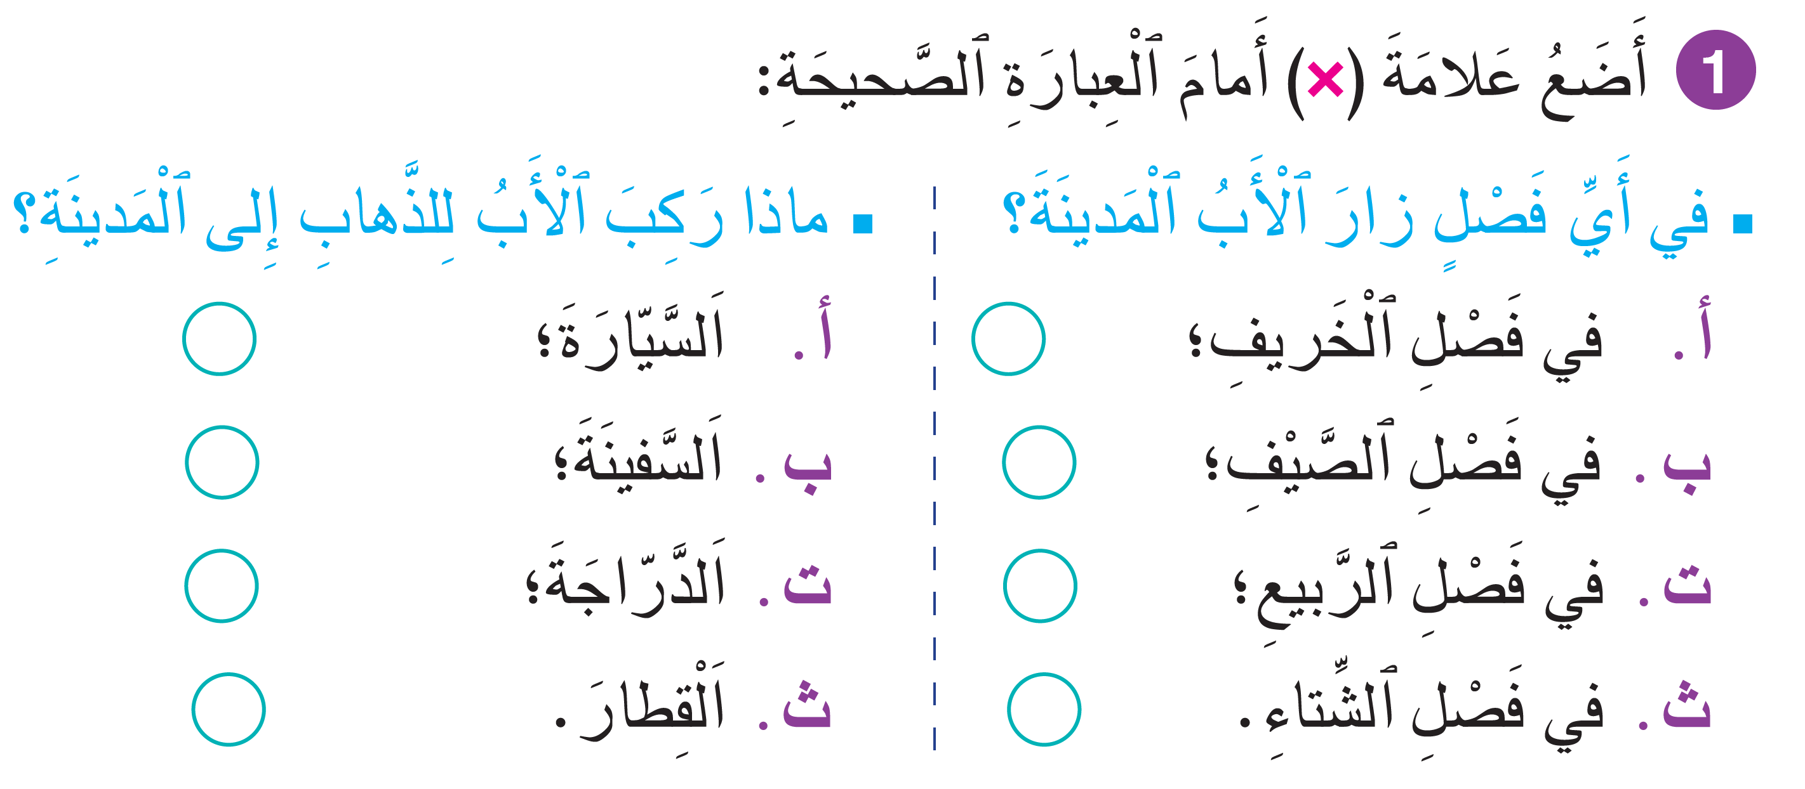
خذوا كراساتكم ص 29. أجيبوا عن الأسئلة؛
اختـتام الحــصة
تمارين كتابية
استـماع وتحدث
قراءة
افتتاح الحصة

Slide 32
نصحح؛ كيف عرفتم أن الزيارة تمت في فصل الصيف؟
اختـتام الحــصة
تمارين كتابية
استـماع وتحدث
قراءة
افتتاح الحصة

Slide 33
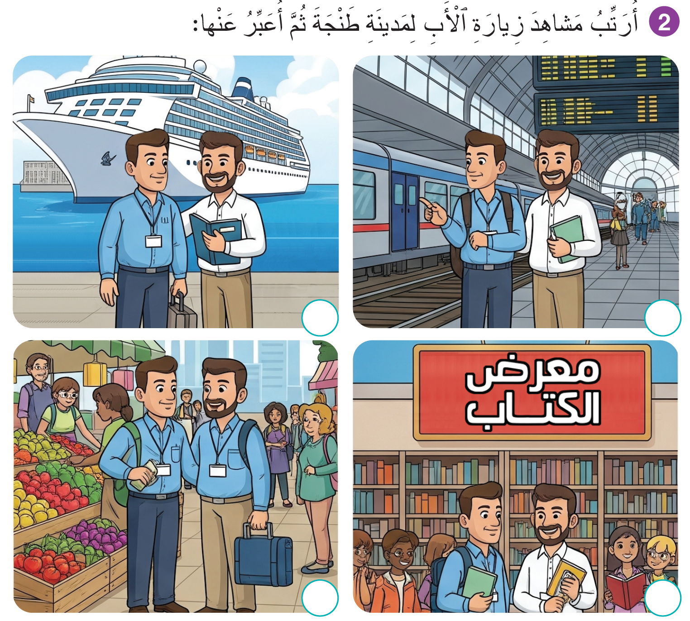
رتبوا المشاهد بوضع الأرقام من 1 إلى 4.
اختـتام الحــصة
تمارين كتابية
استـماع وتحدث
قراءة
افتتاح الحصة

Slide 34
صححوا.
اختـتام الحــصة
تمارين كتابية
استـماع وتحدث
قراءة
افتتاح الحصة
2
1
3
4

Slide 35


استماع وتحدث
استماع وتحدث
ورشة التحدث: استعمال أساليب الوصف في وضعيات جديدة

Slide 36


والآن ستتدربون على استعمال أساليب الوصف. لنتذكر العبارات.
اختـتام الحــصة
تمارين كتابية
استـماع وتحدث
قراءة
افتتاح الحصة

Slide 37
إذا أردت وصف مدينتك أو مدينة زرتها، ماذا تقول؟
اختـتام الحــصة
تمارين كتابية
استـماع وتحدث
قراءة
افتتاح الحصة
في مدينة....كَبيرٌ.وَ.....
وَبِجِوارِهِ..........رائِعَةٌ.

Slide 38
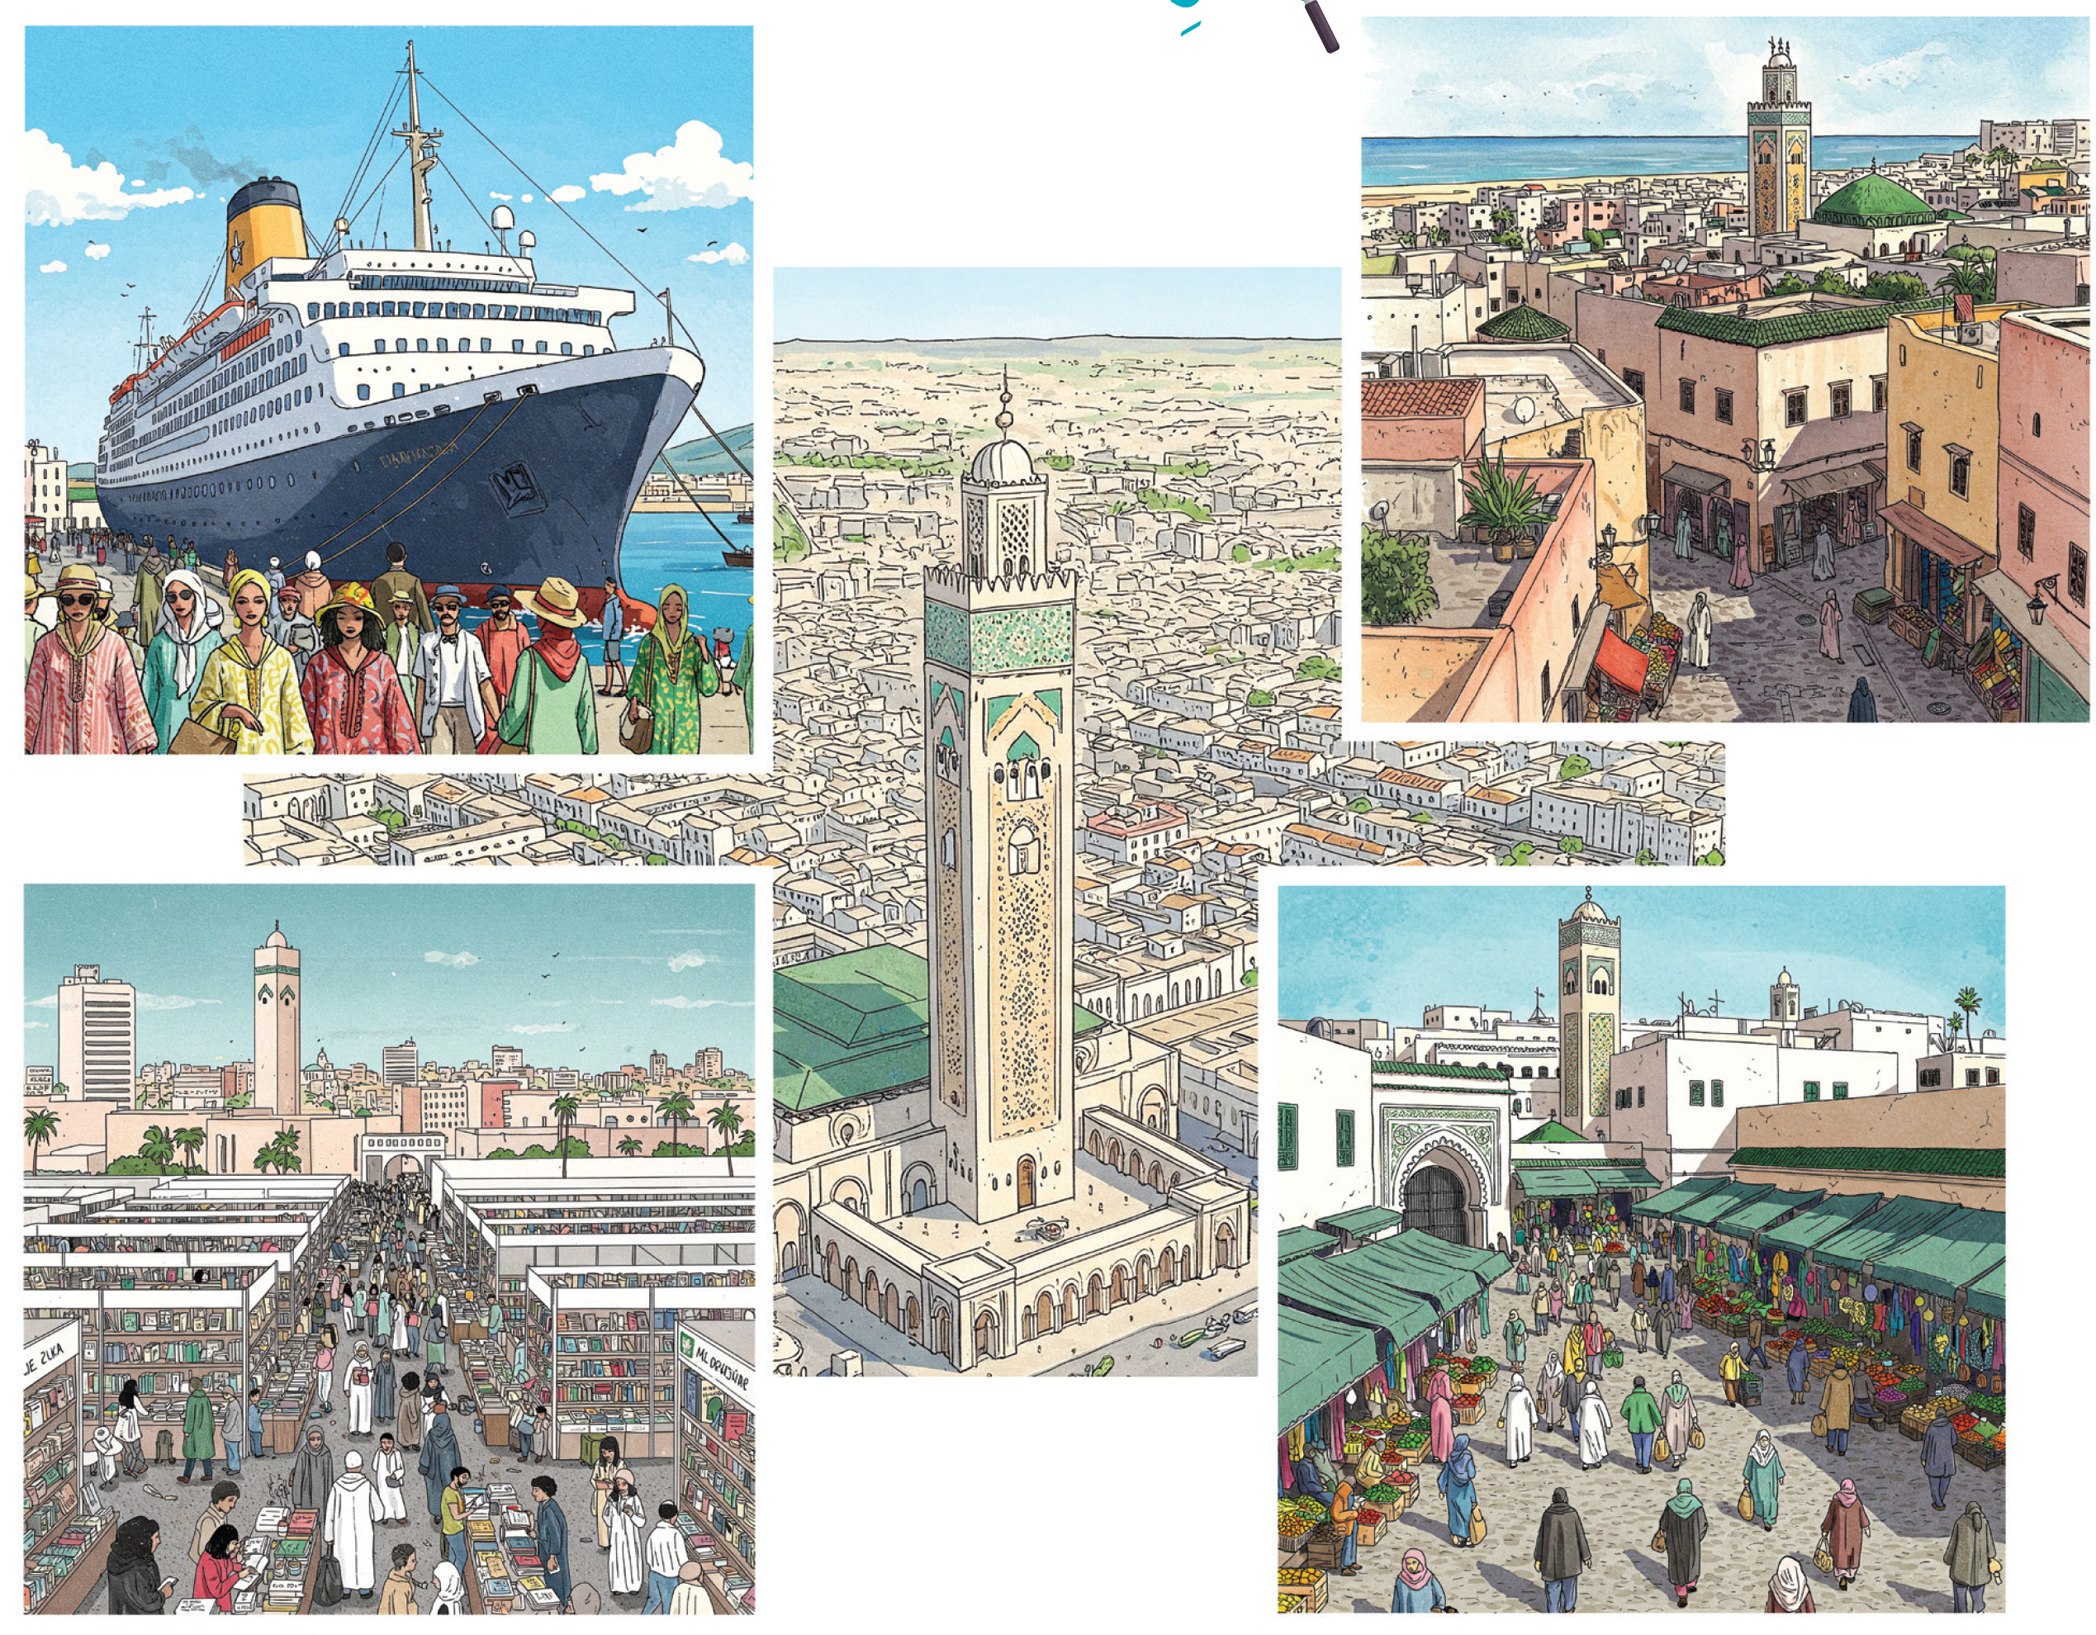
من يصف مدينته المفضلة؟
اختـتام الحــصة
تمارين كتابية
استـماع وتحدث
قراءة
افتتاح الحصة
في حَيِّنا...........، وَبِجِوارِهِ .................وَ.............

Slide 39
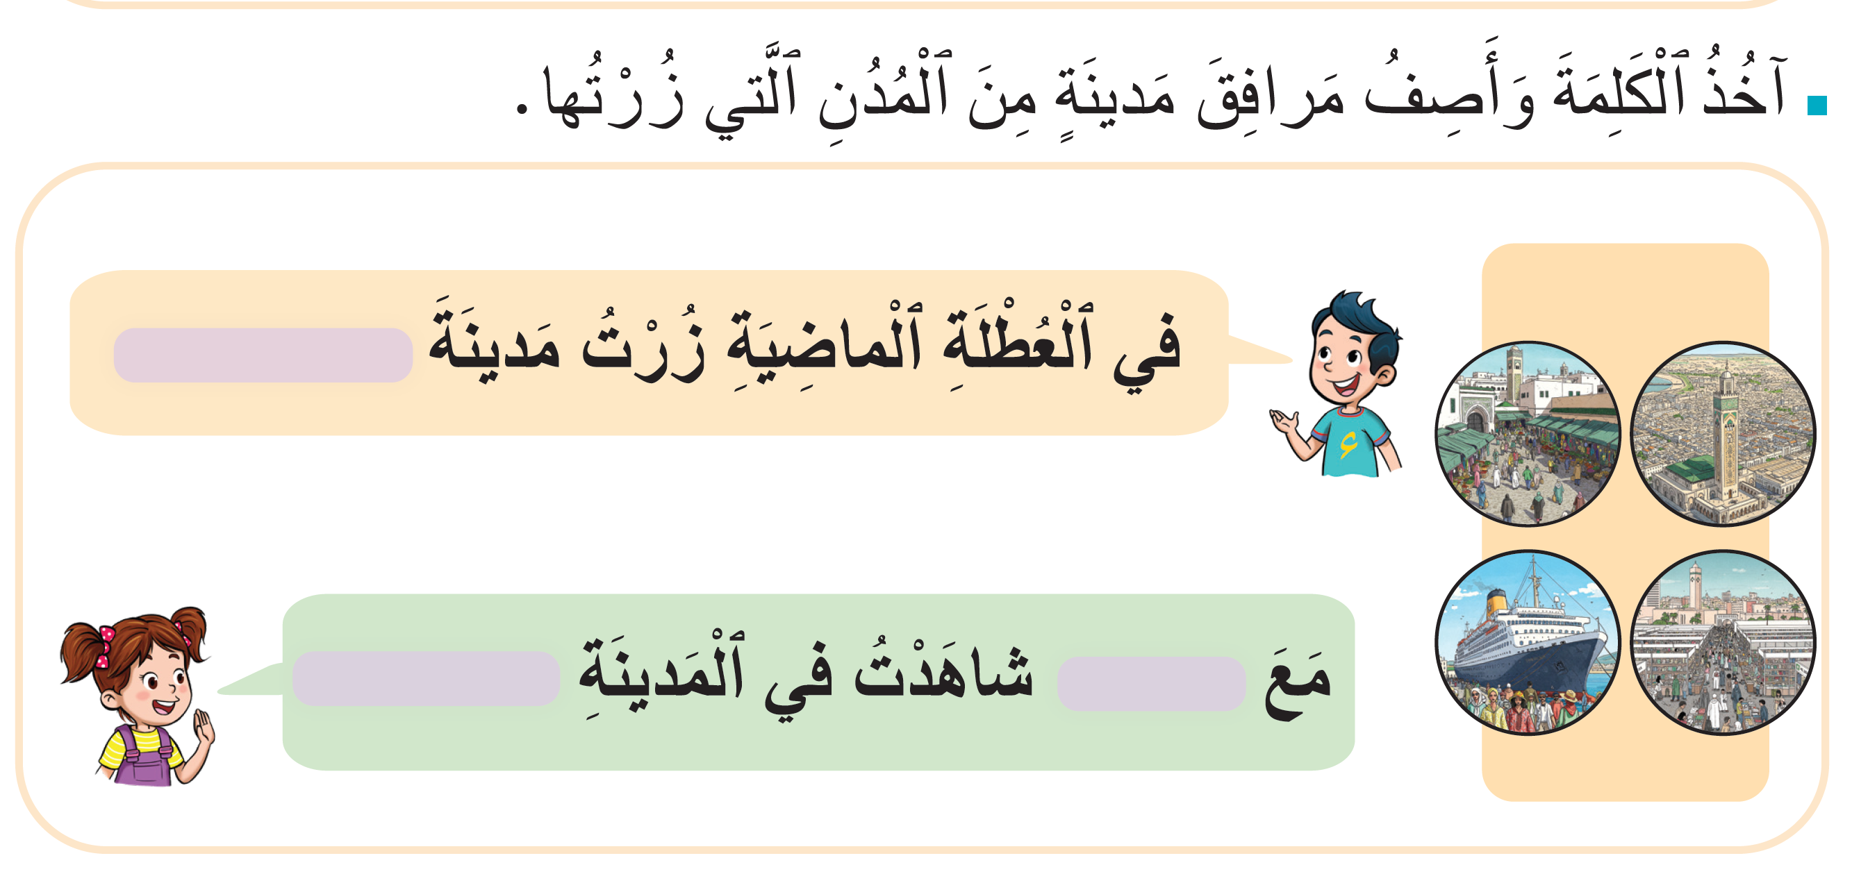
من يأخذ الكلمة ليصف مدينة زارها؟
اختـتام الحــصة
تمارين كتابية
استـماع وتحدث
قراءة
افتتاح الحصة

Slide 40

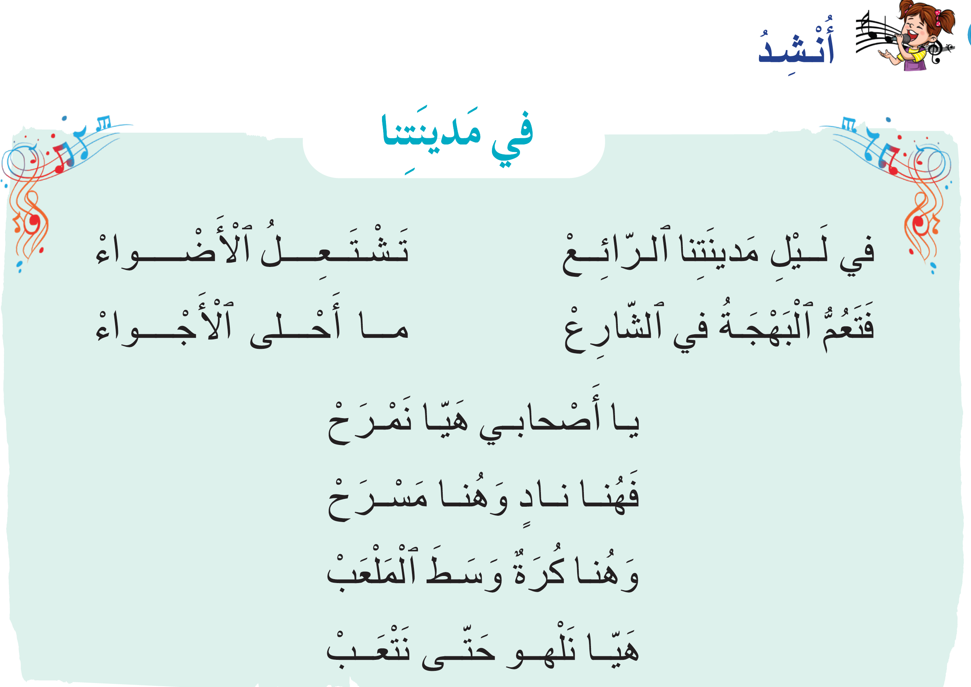
أنشدوا.
اختـتام الحــصة
تمارين كتابية
استـماع وتحدث
قراءة
افتتاح الحصة

Slide 41


تمارين كتابية
تمارين كتابية
تمارين تطبيقية حول الجملة الفعلية

Slide 42
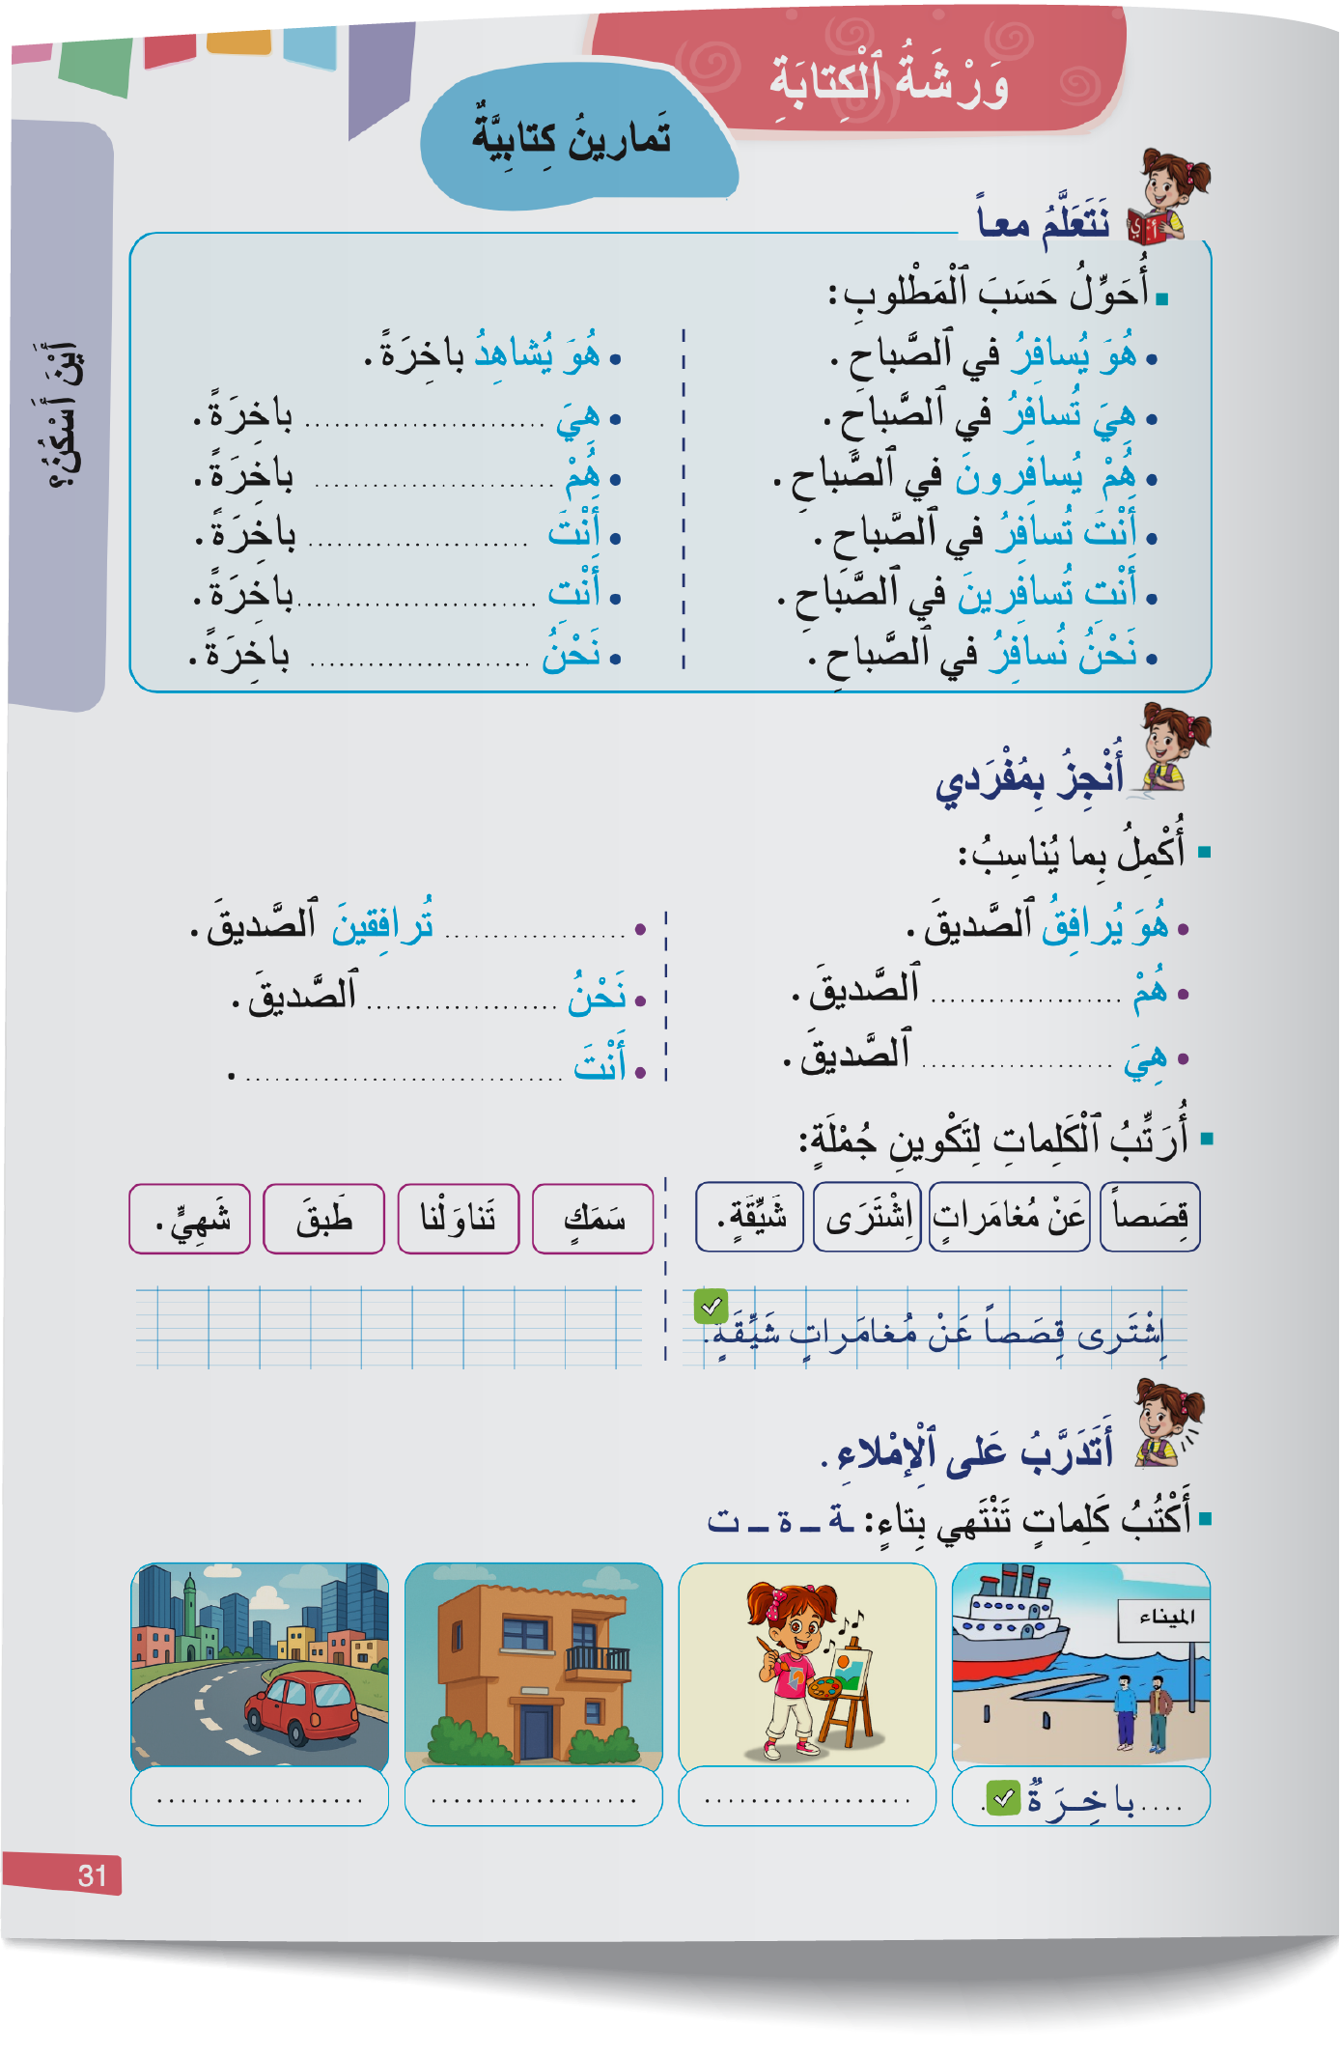
والآن سنتعلم معا كيف نحول جملا . خذوا كراساتكم ص31.
اختـتام الحــصة
تمارين كتابية
استـماع وتحدث
قراءة
افتتاح الحصة

Slide 43
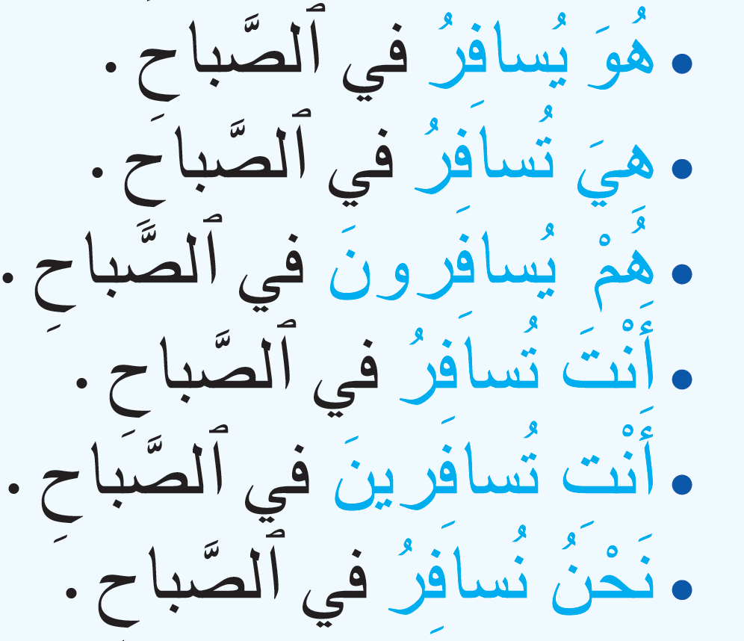
أقرأ؛ تابعوا معي. من يقرأ؟
اختـتام الحــصة
تمارين كتابية
استـماع وتحدث
قراءة
افتتاح الحصة

Slide 44
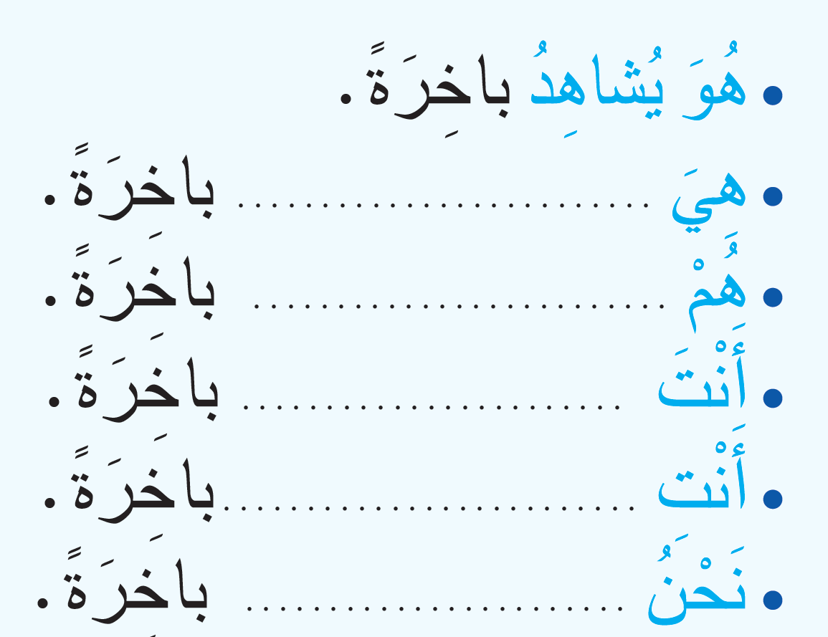
الآن؛ بنفس الطريقة سنحول هذه الجملة؛ من يقرأ؟ من يحول هي... 
اختـتام الحــصة
تمارين كتابية
استـماع وتحدث
قراءة
افتتاح الحصة
تُشاهِدُ
يُشاهِدونَ
تُشاهِدُ
تُشاهِدينَ
نُشاهِدُ

Slide 45
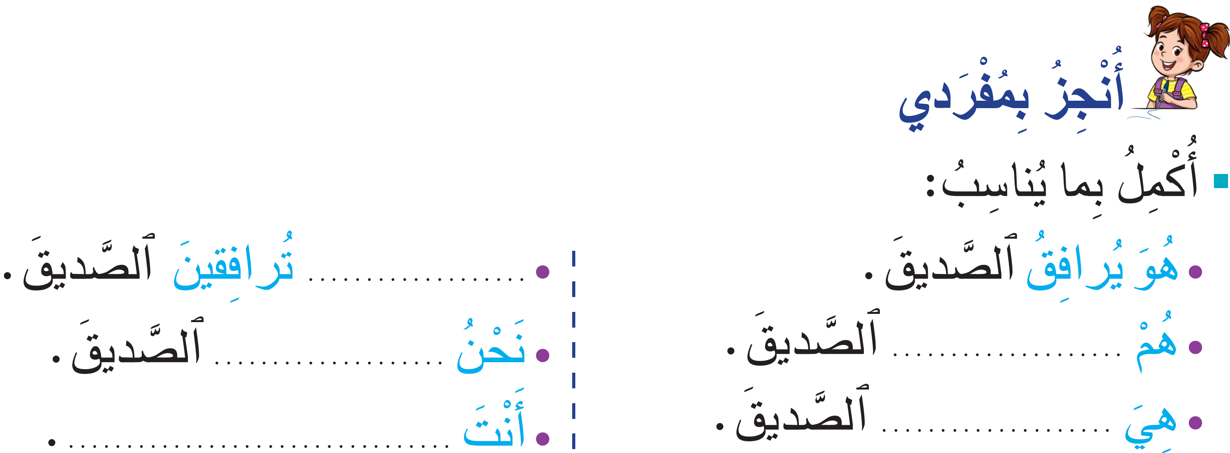
اختـتام الحــصة
تمارين كتابية
استـماع وتحدث
قراءة
افتتاح الحصة
خذوا الكراسات ص 31؛ ننجز جماعة شفويا.

Slide 46
اختـتام الحــصة
تمارين كتابية
استـماع وتحدث
قراءة
افتتاح الحصة
أنجزوا على كراساتكم؛

Slide 47
اختـتام الحــصة
تمارين كتابية
استـماع وتحدث
قراءة
افتتاح الحصة
صححوا.
أَنْتِ
نُرافِقُ
يُرافِقونَ
تُرافِقُ الصَّديقَ
تُرافِقُ

Slide 48

انتبهوا سنرتب الكلمات التالية للحصول على جملة مفيدة. ما الكلمة الأولى؟
اختـتام الحــصة
تمارين كتابية
استـماع وتحدث
قراءة
افتتاح الحصة

Slide 49
اِشترى . من يكمل؟ 
اختـتام الحــصة
تمارين كتابية
استـماع وتحدث
قراءة
افتتاح الحصة
اِشْتَرى

Slide 50
من يقرأ الجملة.
اختـتام الحــصة
تمارين كتابية
استـماع وتحدث
قراءة
افتتاح الحصة
اِشْتَرى قِصَصاً عَنْ مُغامَراتٍ شيِّقَةٍ.

Slide 51

اشتغلوا فرادى ورتبوا الجملة.  من يقرأ؟ صححوا
اختـتام الحــصة
تمارين كتابية
استـماع وتحدث
قراءة
افتتاح الحصة
تَناوَلْنا طَبَقَ سَمَكٍ شَهِيٍّ.

Slide 52
اختتام الحصة
اختتام الحصة
ماذا تعلمتم اليوم؟
واجباتكم المنزلية.

Slide 53

في المنزل أنجزوا التمرين ص 31. ارسموا علامة أمام المطلوب.
اختـتام الحــصة
تمارين كتابية
استـماع وتحدث
قراءة
افتتاح الحصة

Slide 54


Slide 55

بناء على إنجازات المتعلمين خلال الممارسة المستقلة
ما تقديرك لنسبة التحكم في هدف الدرس؟
تسجل النسبة على صفحة اليوم من مذكرة الأستاذ.

